Slide 1


Android Nativo – Java
Ana Caroline Matias Zanini e Diego Dondossola Mendes

Slide 2
Java
Criada em 1991;
A ideia era que aparelhos eletrônicos se comunicassem entre si;
“Java”, pois era o nome da terra de origem do café;
Hoje pertence a Oracle;

Slide 3

Android Studio
O Android Studio é uma IDE disponibilizada gratuitamente pela Google para os desenvolvedores Android.
Maio de 2013 ;
Pode ser instalado nos sistemas operacionais Windows, OSX e Linux;
É necessário ter o Java instalado na máquina através do JDK;
Pode ser utilizado a linguagem java ou kotlin;

Slide 4
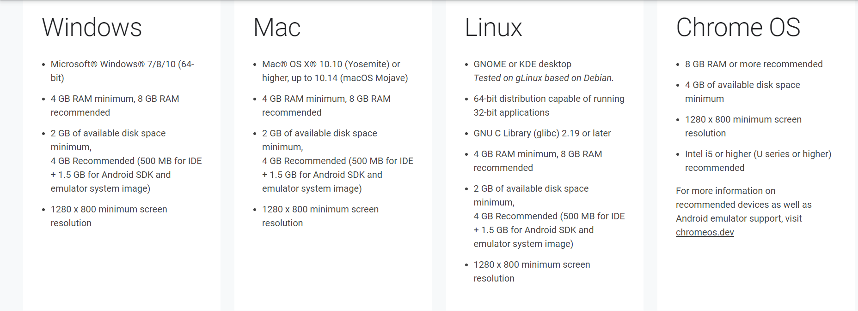

Slide 5
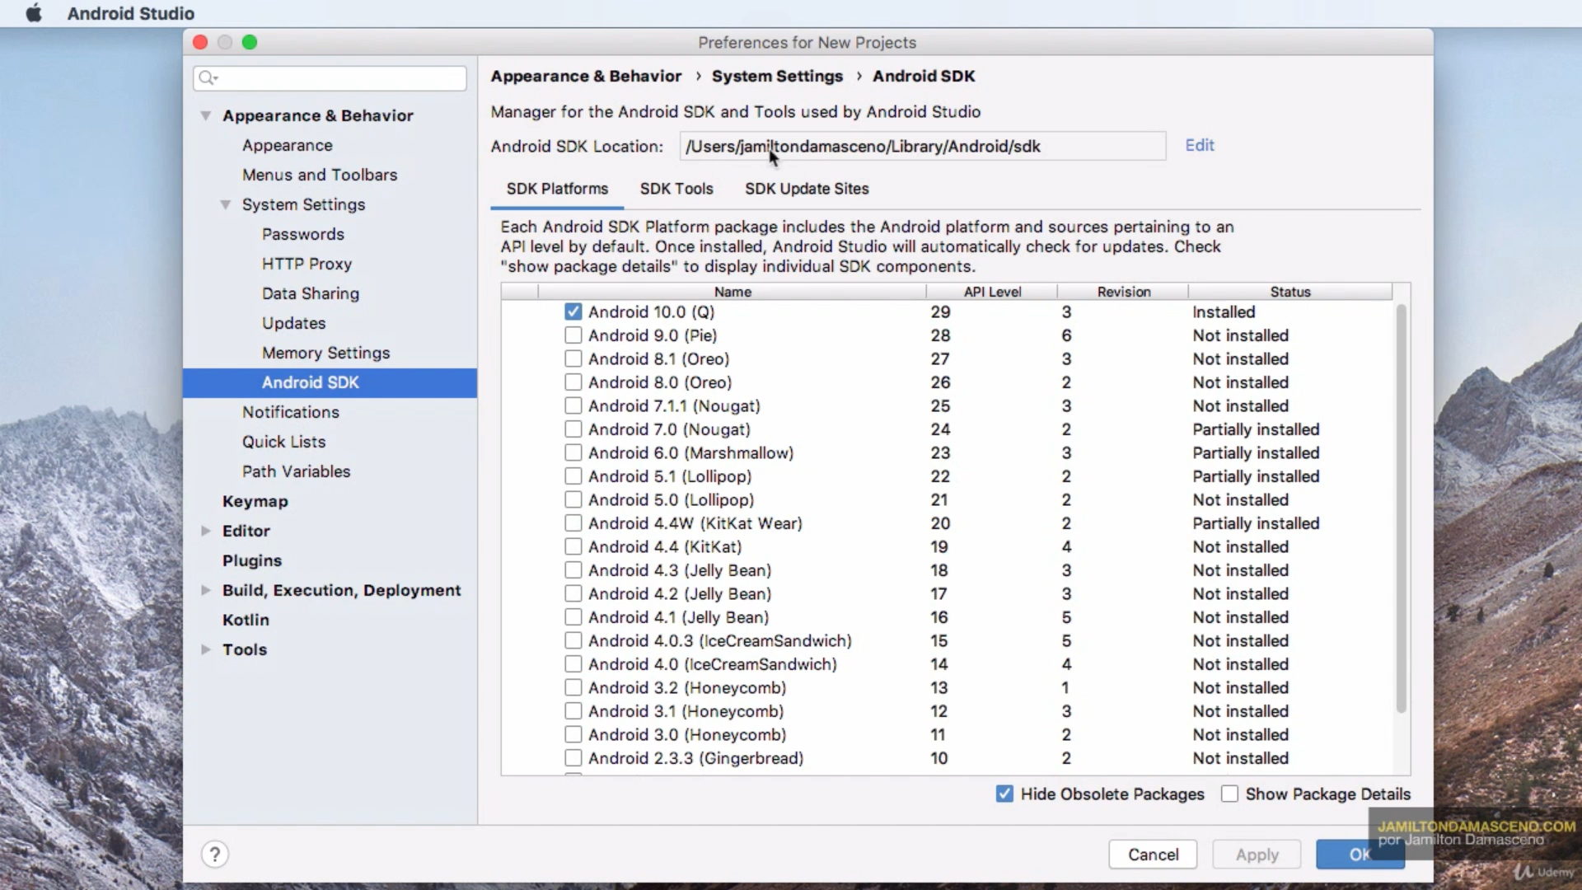
Iniciando a aplicação

Slide 6
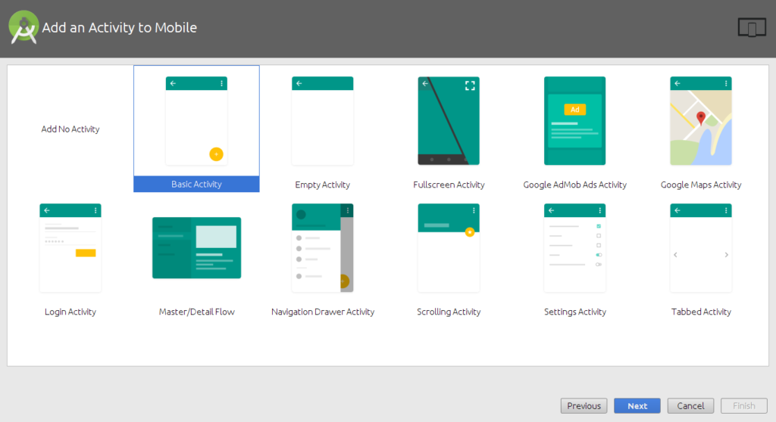
Iniciando a aplicação

Slide 7
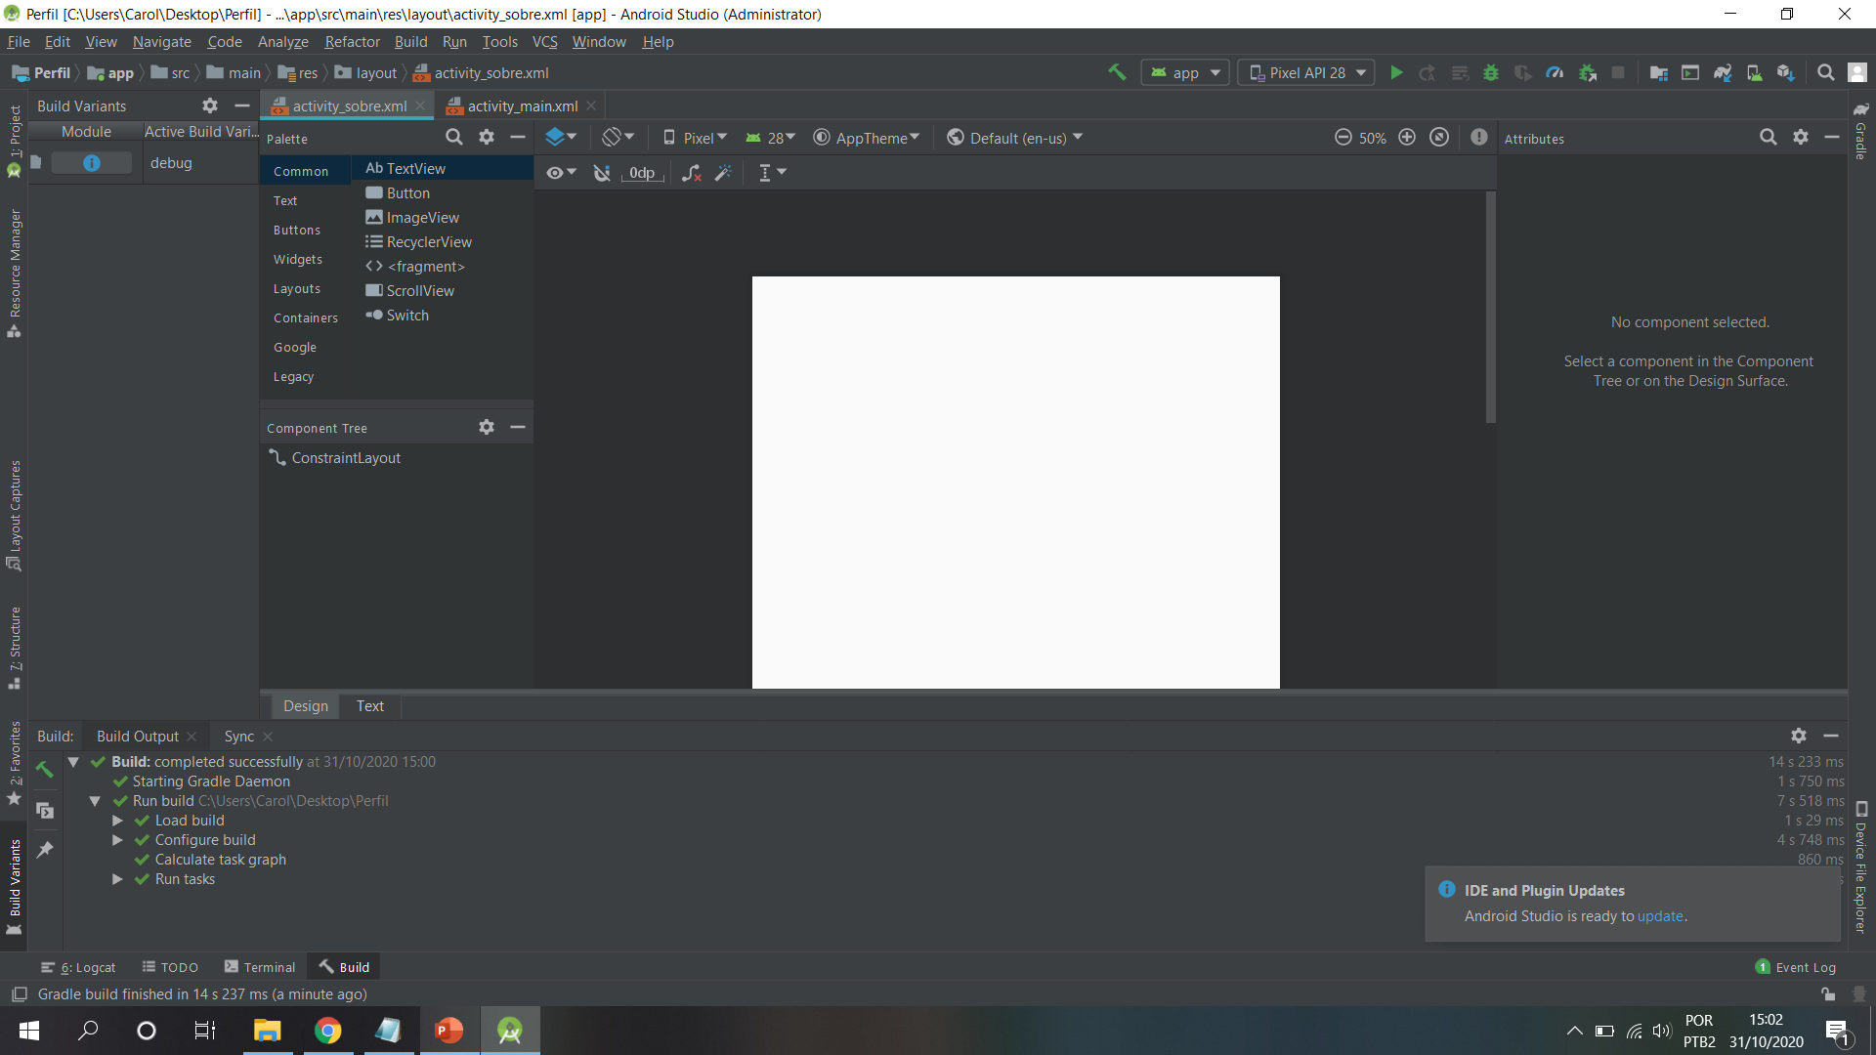

Slide 8
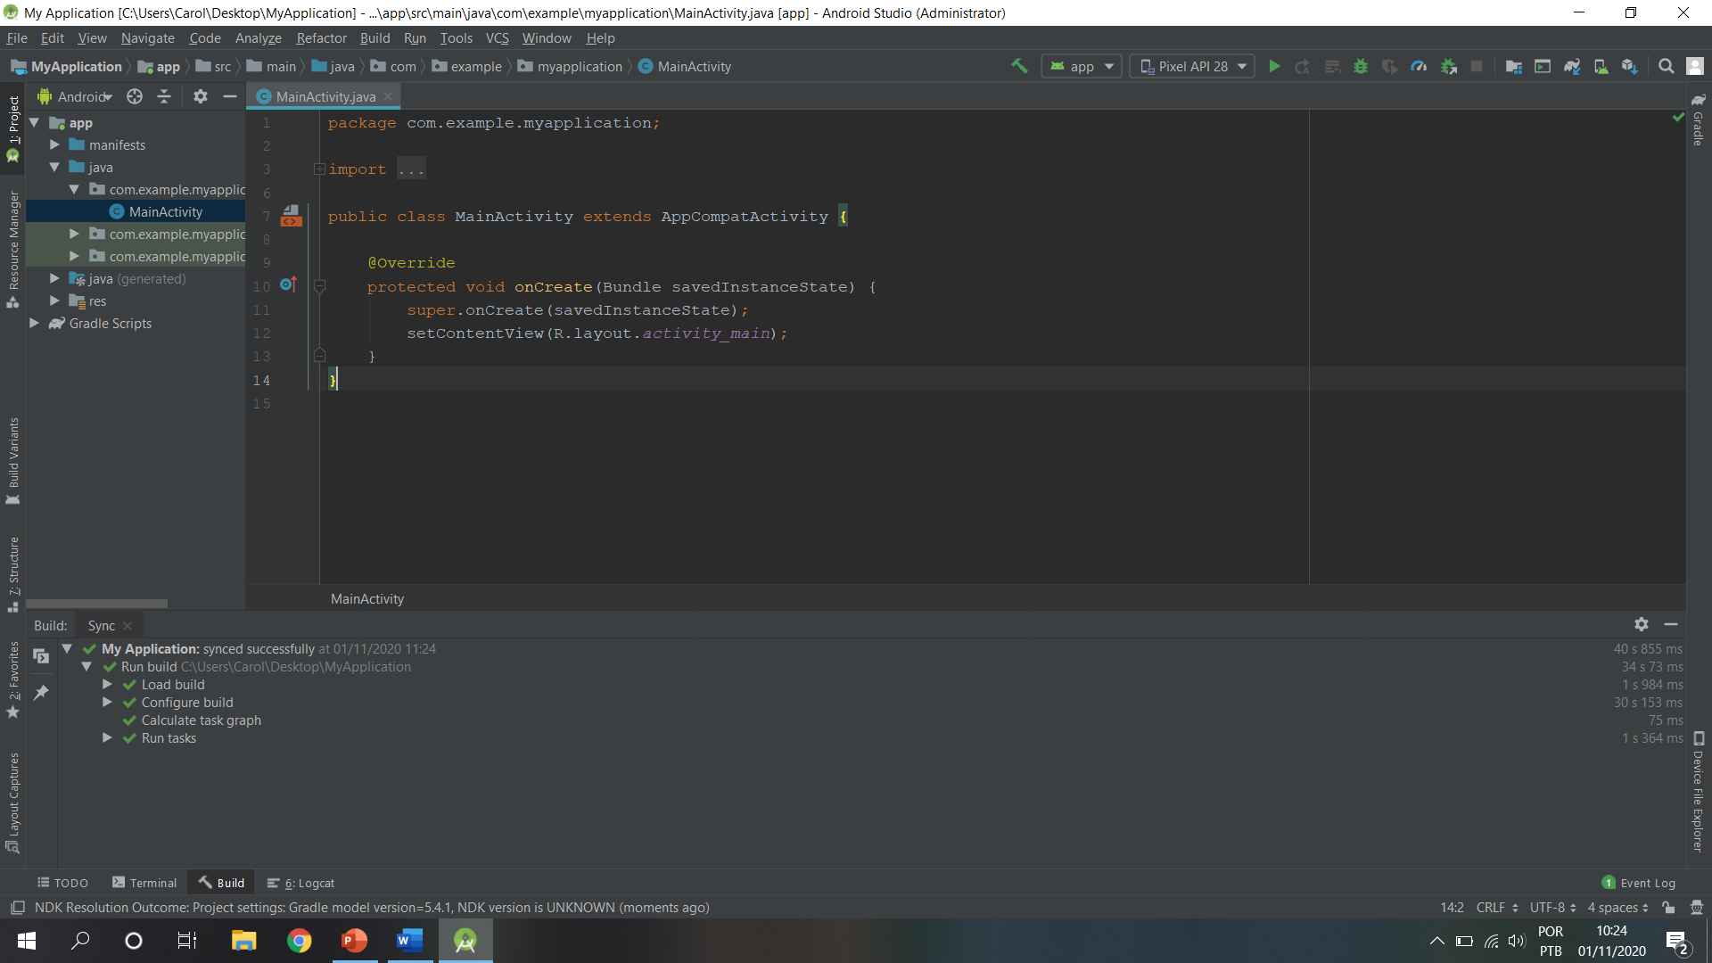

Slide 9
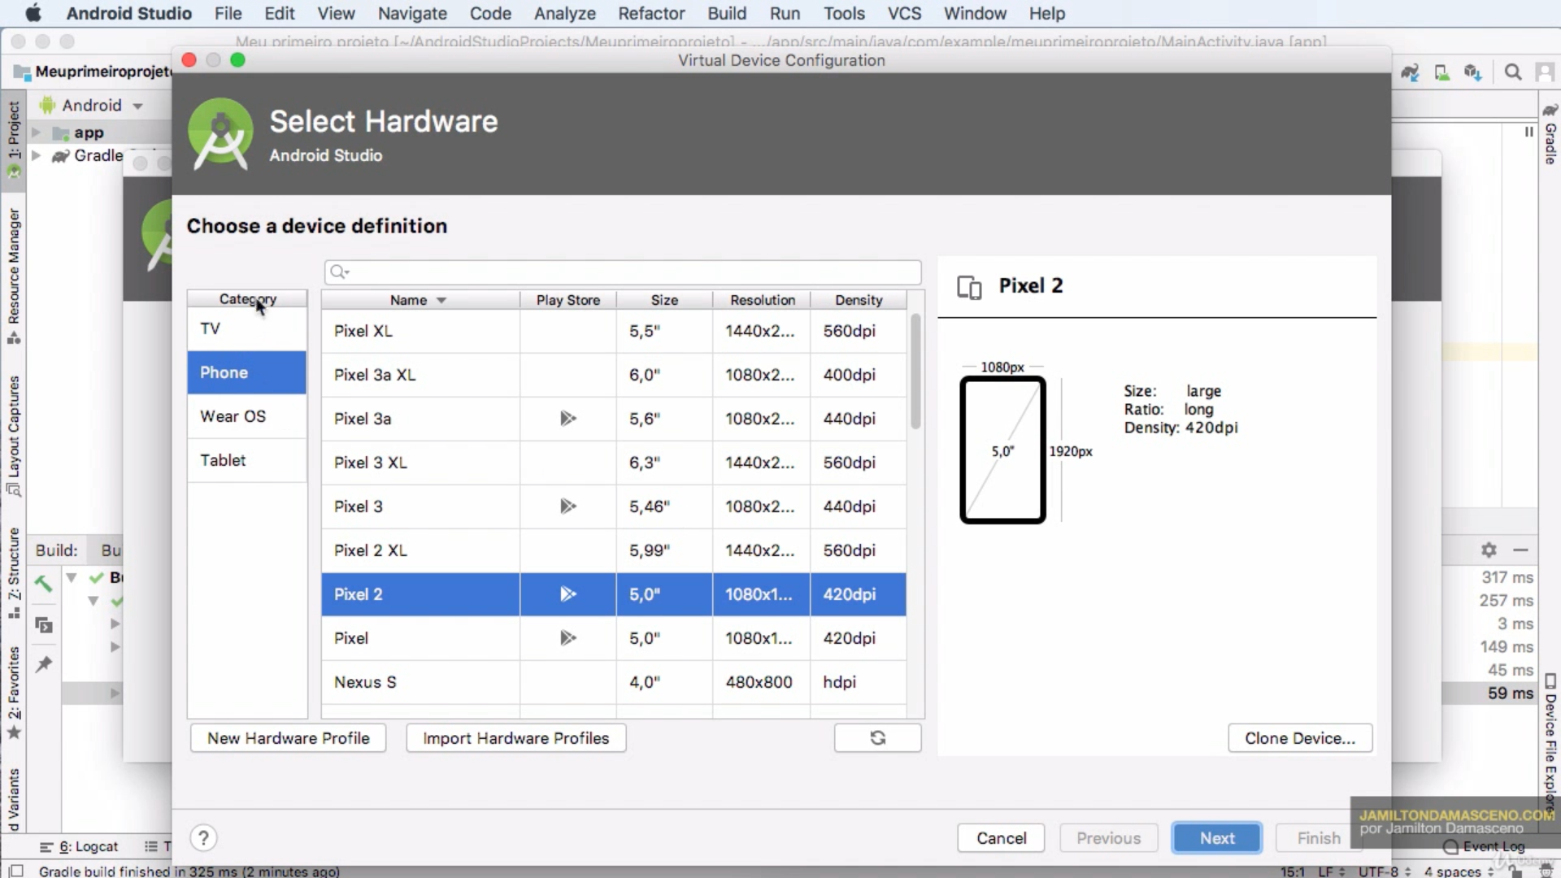

Slide 10
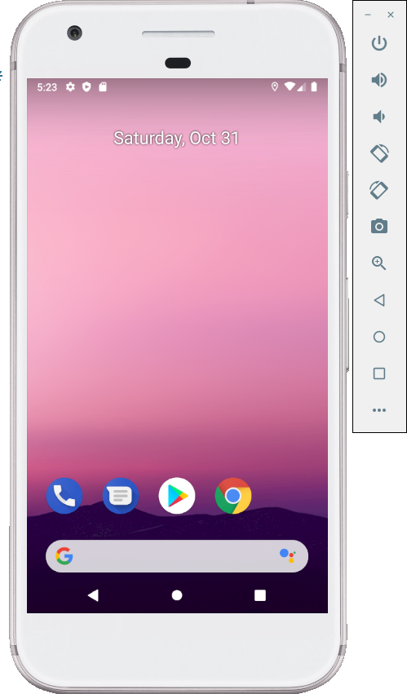
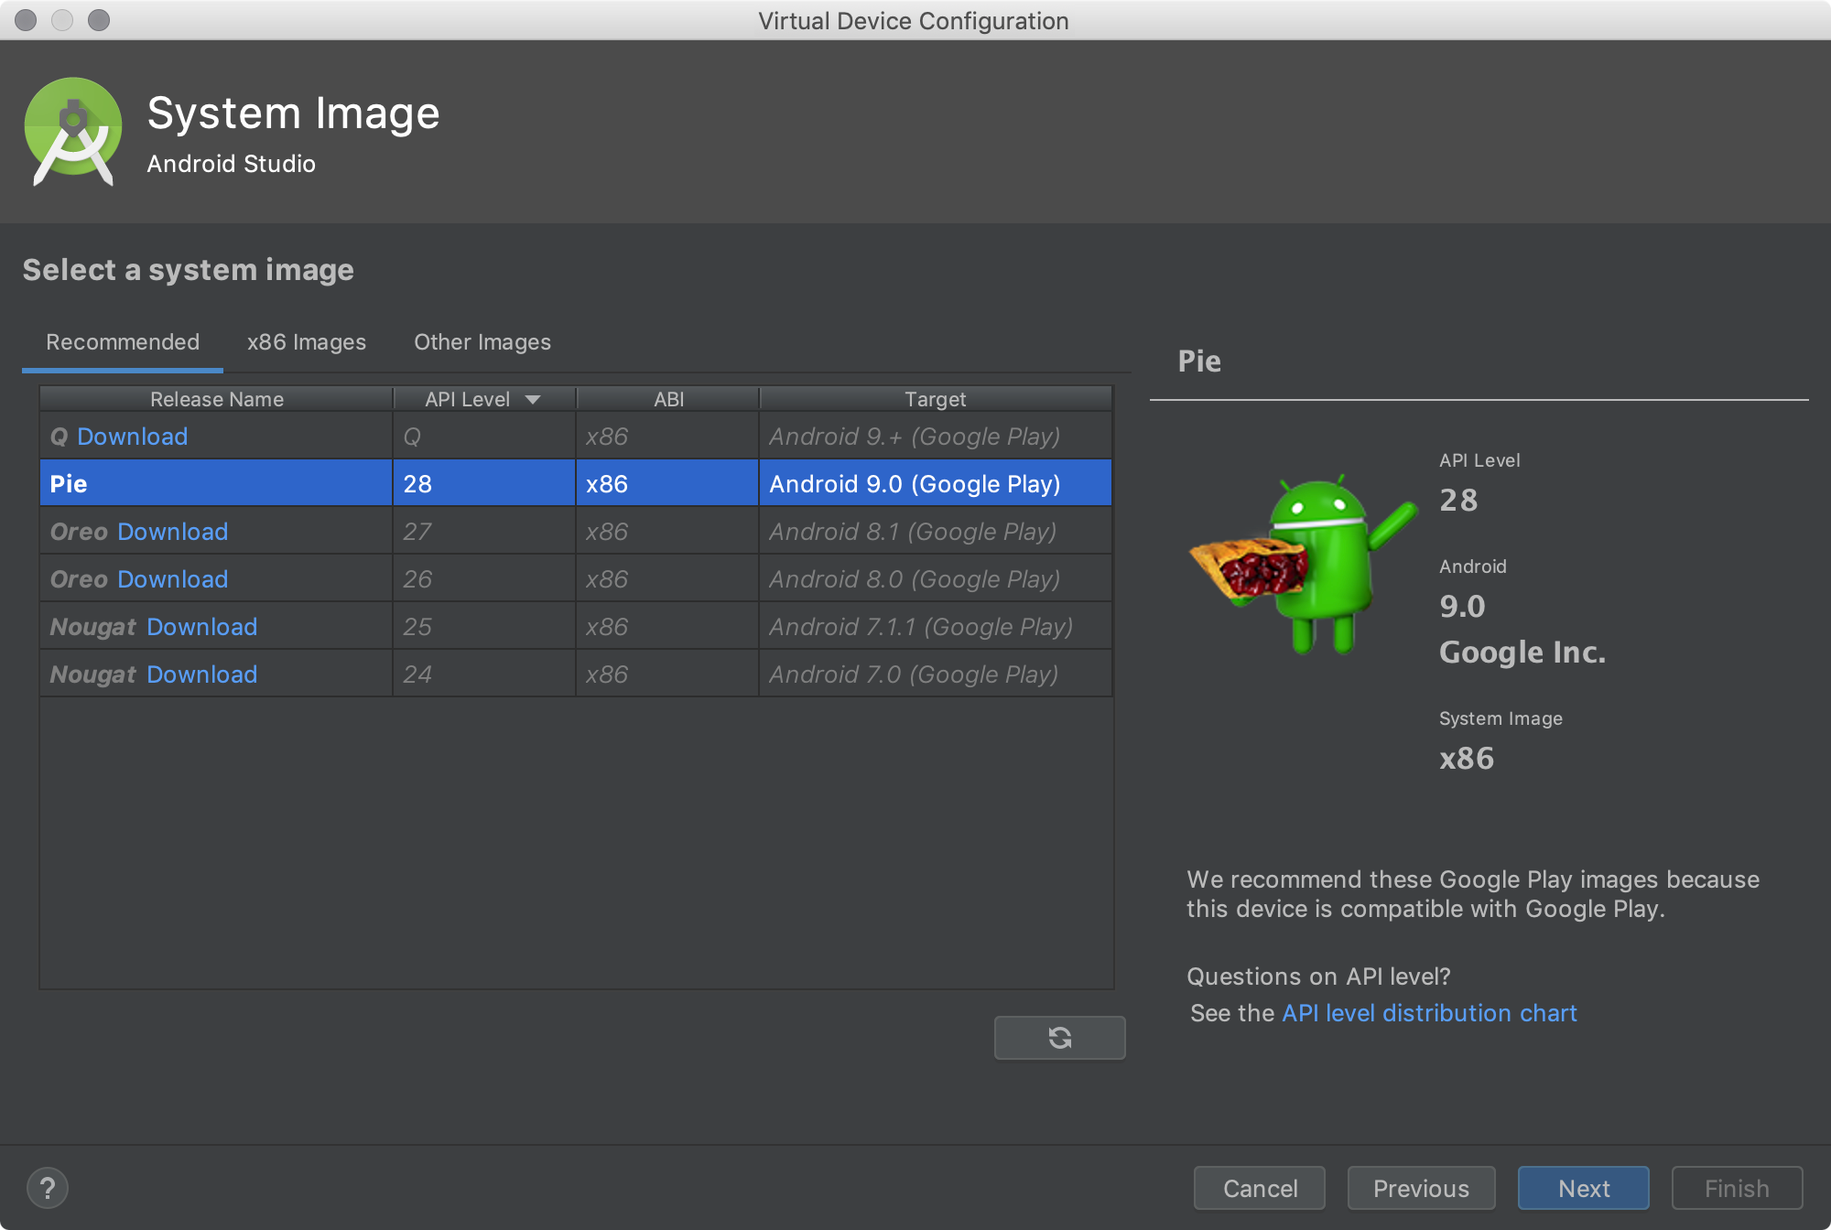
Emulador

Slide 11
Nosso app

Slide 12
Referências
Java: história e principais conceitos, disponível em: <https://www.devmedia.com.br/java-historia-e-principais-conceitos/25178>
Guia de Estudo — A Plataforma do Java , disponível em : <https://medium.com/@claudiobernardo/guia-de-estudo-a-plataforma-do-java-885631fe8d98>
Tutorial de Android Studio , disponível em : <https://www.devmedia.com.br/tutorial-de-android-studio/34003>
06 passos essenciais para começar com Android Studio , disponível em : <https://www.androidpro.com.br/blog/android-studio/android-studio-passos-essenciais-para-comecar>
Curso: Desenvolvimento Android Completo 2020 - Crie 18 Apps: Jamilton Damasceno, Analista de sistemas e Professor Disponível udemy < https://www.udemy.com/course/curso-de-desenvolvimento-android-oreo/>

